Slide 1


Slide 2



الحقوق غير محفوظة للتعديل الشخصي في الحصة
اذكروني بدعواتكم الجميلة
المزيد من العروض من إعدادي
في قناتي
رياضيات ثالث متوسط / أسماء العوفي
اضغط
أسمح بتحويل الملفات من قناتي فقط –ولاأسمح بنشرها من أي حساب آخر في التلقرام أو مواقع الانترنت
ولااسمح بإزالة اسمي وحقوقي عند تحويلها في التلقرام او مواقع الانترنت

Slide 3



2
16
2
8
2
4
16 س³ ص²
2
2
1
× ص × ص
× س × س × س
2 × 2 × 2 × 2
=

Slide 4

5
35
7
7
1
35 ب جـ⁴
× جـ × جـ× جـ × جـ
× ب
5 × 7
=

Slide 5

2
20
2
10
5
5
-20 م⁵ ن²
1
× ن × ن
× م × م × م × م × م
-1×2 × 2 × 5
=

Slide 6

13
13
1
-13 س ص³
× ص × ص× ص
× س
-1×13
=

Slide 7
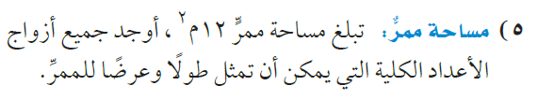
الممر يكون مستطيل
العرض
×
الطول
مساحة المستطيل =
نبحث عن عددين حاصل ضربهم 12
( 1 , 12 ) ,( 2 , 6 ) , ( 3 , 4 )

Slide 8

× ب
2 × 5
=
10 ب
× ب × ب
2 × 2 × 5
=
20 ب@
× ب
5 × 5
=
25 ب
ب
×
5
=
ق . م . أ
5 ب
=
ق . م . أ

Slide 9

× جـ
1 × 13
=
13 جـ
× د
1 × 5 × 5
=
25 د
1
ق . م . أ

Slide 10

× جـ
× ب
3 × 7
=
21 ب ج
× ب
5 × 7
=
35 ب
× جـ × جـ ×جـ
× ب
2 × 2 ×2 × 7
=
56 ب ج³
ب
×
7
=
ق . م . أ
7ب
=
ق . م . أ

Slide 11
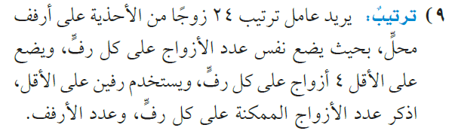
( عدد أزواج الأحذية , عدد الأرفف ) , ( 12 , 2 ) , ( 8 , 3 ) , ( 6 , 4 )
عدد أزواج الأحذية | عدد الأرفف
12 | 2
8 | 3
7 | 4
12
12
3
8
4
6

Slide 12


3 × 3 × س × ص
3 س ص
3 × 3 × س
9 س
3 س
ق . م . أ
3
ص
3س
3س ص – 9 س =
)
ــ
(

Slide 13

2 × 3 × ب × جـ
6 ب جـ
2 × 2 × 3 × ب × جـ × جـ
12 ب جـ²
2 × 3 × 3 × جـ
18 جـ
6جـ
ق . م . أ
)
3
+
2 ب جـ
+
ب
(
6جـ
6 ب جـ + 12 ب جـ² ــ 18جـ

Slide 14
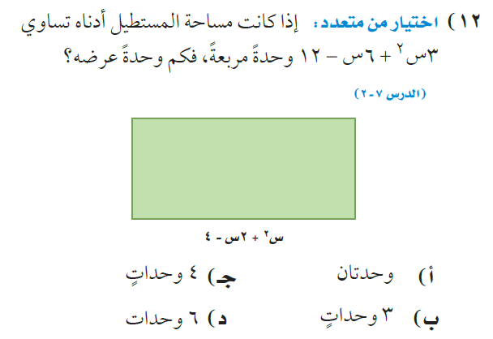
مساحة المستطيل 3س@ + 6 س - 12
بأخذ 3 عامل مشترك
= 3 (س@ + 2 س - 4)
اذن الطول = 3

Slide 15


5 هـ
5 × و
2 × 2 × 2 × 5 × جـ
40 جـ
5
ق . م . أ
8جـ
هـ
(
5
5 هـ + 40 جـ
)
+

Slide 16

1
3س
3 س@ + 6س + س + 2
س
3س
( + ) + ( + )
2
س
1
2
( + )
( س + 2 )
1
3س

Slide 17

1
5ب
5 ب@ - 25ب - ب - 5
1
ب
5ب
( - ) - ( - )
5
ب
5
( - )
( ب - 5 )
1
5ب

Slide 18


س - 5 = 0
أو
2 س = 0
س = 5
س = 0
0 ، 5
الجذران هما :
Notes:
باقي التحقق

Slide 19

( ــ ) = 0
1
2ب
3 ب
2ب – 1 = 0
أو
3ب = 0
2ب = 1
أو
ب = 0
ب = !؛2
الجذران هما : 0 وَ !؛2
التحقق بتعويض كلا من 0 ، !؛2 بدلاً من ب
6ب@ - 3 ب = 0
6( !؛2 ) @ - 3 ( !؛2 ) = 0
6ب@ - 3 ب = 0
3-3= 0
6(0) @- 3 (0) = 0
0 = 0
0 = 0

Slide 20

طرح 15 جـ من الطرفين
جـ@ – 15 جـ = 0
حلل بإخراج ق . م . أ
جـ ( جـ – 15 ) = 0
خاصية الضرب الصفري
جـ - 15 = 0
أو
جـ = 0
حل كل معادلة
جـ = 15
أو
جـ = 0
الجذران هما : 0 وَ 15

Slide 21


لأننا طرحنا عاملي جـ نضع إشارة الأوسط مع الأكبر وعكسها مع الأصغر
3 ، 7
4
1 ، 21
20
س² ــ 4 س ــ 21
نطرح
( ) ( )
س² ــ 4 س ــ 21 =
3
+
س
7
-
س
Notes:
عددان حاصل ضربهما 21 والفرق بينهما 4

Slide 22

4 ، 6
10
3 ، 8
11
لأننا جمعنا عاملي جـ نضع إشارة الأوسط مع العاملين
2 ، 12
14
1 ، 24
25
س² ــ 10 س + 24
نجمع
( ) ( )
س² ــ 10 س + 24 =
6
ــ
س
4
ــ
س
Notes:
عددان حاصل ضربهما 24 ومجموعهما 10

Slide 23

لأننا طرحنا عاملي جـ نضع إشارة الأوسط مع الأكبر وعكسها مع الأصغر
3 ، 7
4
1 ، 21
20
س² + 4 س ــ 21
نطرح
( ) ( )
س² + 4 س ــ 21 =
7
+
س
3
ــ
س
Notes:
عددان حاصل ضربهم 21 والفرق بينهم 4

Slide 24


فإنه يجب أن تكون عوامل ﺠ مختلفة الإشارة والذي قيمته المطلقة أكبر هو الذي يأخذ إشارة ب
ﺠ سالبة
الفرق بين العاملين
عوامل الـ 14
س@ - 5 س - 14 = 0
(س + 2 ) (س - 7 ) = 0
13
1 ، 14
5
2 ، 7
س - 7= 0
أو
س + 2= 0
س = 7
س = -2
-2 , 7
حل المعادلة
التحقق
نعوض عن س بكل من ــ2 ، 7 في المعادلة الأصلية
س@ - 5 س = 14
س@ - 5 س = 14
(7)ﺈ ــ 5 (7) = 14
(ــ2)ﺈ ــ 5 (ــ2) = 14
ﺽ
49 - 35 = 14
4 + 10 = 14
ﺽ

Slide 25

فإنه يجب أن تكون عوامل ﺠ مختلفة الإشارة والذي قيمته المطلقة أكبر هو الذي يأخذ إشارة ب
ﺠ سالبة
الفرق بين العاملين
عوامل الـ 14
س@ - 3 س - 18 = 0
(س + 3 ) (س - 6 ) = 0
17
1 ، 18
3
3 ، 6
س - 6= 0
أو
س + 3= 0
6
2 ، 9
س = 6
س = -3
-3 , 6
حل المعادلة
التحقق
نعوض عن س بكل من ــ3 ، 6 في المعادلة الأصلية
س@ - 3 س -18=0
س@ - 3 س -18=0
(6)ﺈ ــ 3 (6) -18=0
(ــ3)ﺈ ــ 3 (ــ3) -18=0
ﺽ
36 - 36 =0
18 - 18 =0
ﺽ

Slide 26

فإنه يجب أن تكون عوامل ﺠ مختلفة الإشارة والذي قيمته المطلقة أكبر هو الذي يأخذ إشارة ب
ﺠ موجبة
الفرق بين العاملين
عوامل الـ 14
س@ - 10 س + 24 = 0
(س - 4 ) (س - 6 ) = 0
17
1 ، 18
3
3 ، 6
س - 6= 0
أو
س - 4= 0
6
2 ، 9
س = 6
س = 4
4 , 6
حل المعادلة
التحقق
نعوض عن س بكل من 4، 6 في المعادلة الأصلية
24+ س@ = 10 س
24+ س@ = 10 س
24+ (6)@ = 10 (6)
24+ (4)@ = 10 (4)
ﺽ
60 = 60
40 = 40
ﺽ

Slide 27
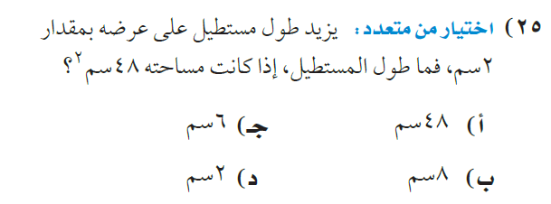
نفرض عرض المستطيل = س
طول المستطيل = س + 2
عددين حاصل ضربهم 48 والفرق بينهم 2
واشارة الأكبر موجبة
س ( س + 2 ) = 48
س@ + 2 س - 48 = 0
(س - 6 ) (س + 8 ) = 0
س - 6= 0
أو
س + 8= 0
س = 6
س = -8
طول المستطيل = 6 سم
والإجابة -8 مرفوضة لأنها سالبة

Slide 28
الحقوق غير محفوظة للتعديل الشخصي في الحصة
اذكروني بدعواتكم الجميلة
المزيد من العروض من إعدادي
في قناتي
رياضيات ثالث متوسط / أسماء العوفي
اضغط
أسمح بتحويل الملفات من قناتي فقط –ولاأسمح بنشرها من أي حساب آخر في التلقرام أو مواقع الانترنت
ولااسمح بإزالة اسمي وحقوقي عند تحويلها في التلقرام او مواقع الانترنت

Slide 29
تم الاستفادة
من الأعضاء في منتديات يزيد
عرض بوربوينت
من إعدادالعضو: تركي الحارثي رحمه الله
عرض بوربوينت
من إعدادالعضو: الحازمي
وحلول العضو:
زريابه
أبو شكمي
وحلول الاستاذ:
أحمد صالح الديني
وأوراق عمل :
غادة الشاعر
جزاهم الله خير وأجزل لهم المثوبة
اللهم ارحم عقيل وتركي واغفر لهما وتجاوز عنهما وارفع منزلتهما في الجنة
جزاهم الله خير عني وعن كل من استفاد من أعمالهم
اللهم إنهما قد كفونا هم الدنيا فاكفهم هم البرزخ والاخرة
يارب يامن من وسعت رحمته كل شي اغفرلتركي و عقيل واعفو عنهم وارفع منزلتهما عندك في الفردوس الأعلى من الجنة

